Slide 1


Relatório ACCS ADML43 Oficina de Projetos em inteligência artificial
Projeto: Implementação de um Assistente Virtual para Atendimento ao Cliente
Equipe 7: Ana Clara Almeida Moreira, Daniel Oliveira Santiago da Silva, Emily Santos Sancho, Felipe Carvalho Goes, João Vitor Moreira de Jesus

Slide 2

GESTÃO DO PROJETO
Levantamento dos Requisitos do Projeto
Objetivo Principal: Desenvolvimento e implementação de um assistente virtual para atendimento ao cliente, utilizando técnicas de inteligência artificial.
Requisitos Funcionais:
O assistente deve ser capaz de responder a perguntas frequentes.
Deve ser integrado com a base de dados SESAB para fornecer informações precisas e atualizadas.
Necessidade de interface amigável para interação com os usuários.
Requisitos Não Funcionais:
Alta disponibilidade e escalabilidade do sistema.
Segurança e privacidade dos dados dos usuários.
Desempenho eficiente, com respostas rápidas às consultas dos usuários.

Slide 3
DEFINIÇÃO DO ESCOPO MACRO DE TRABALHO
CAD
T2
T3
T4
Limpeza, transformação e redução de dimensionalidade dos dados.
Coleta e Análise de Dados
Pré-processamento dos Dados
Desenvolvimento de Algoritmos
Implementação de algoritmos de machine learning para classificação e predição.
Avaliação e Validação
Implementação do Assistente Virtual
Produtização e Deploy
Extração de dados relevantes da base SESAB e análise preliminar.
Voltar à página de conteúdo

Slide 4

CRIAÇÃO DOS AMBIENTES DE GESTÃO
Ferramentas Utilizadas:
Trello: Para gestão de tarefas e acompanhamento do progresso do projeto.
Ambientes Criados:
Ambiente de Desenvolvimento: Configurado com todas as ferramentas e bibliotecas necessárias para o desenvolvimento do projeto.
Ambiente de Teste: Utilizado para testes e validação dos modelos antes do deploy.
Ambiente de Produção: Configurado para deploy do assistente virtual, garantindo alta disponibilidade e escalabilidade.
Voltar à página de conteúdo

Slide 5
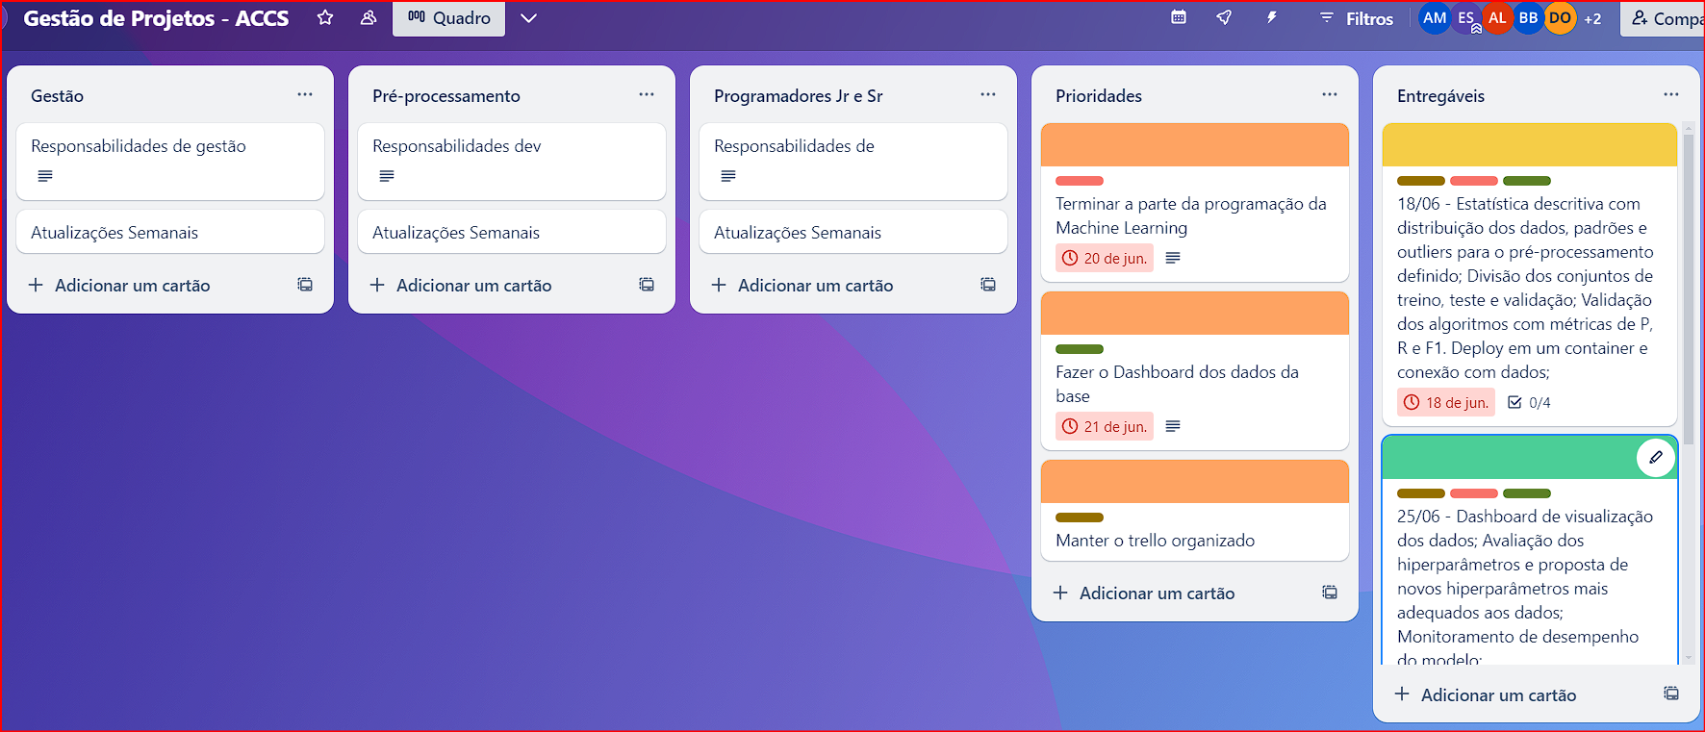

Slide 6
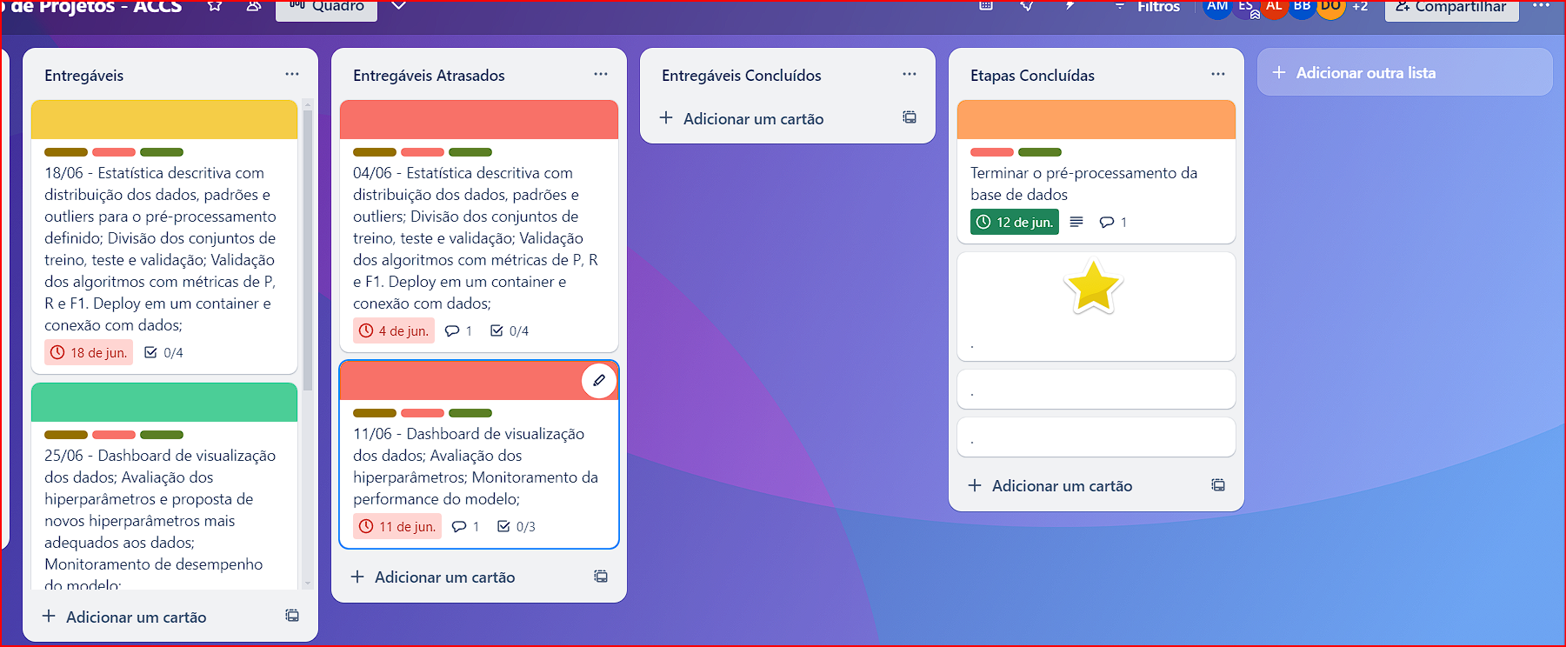

Slide 7

PRÉ-PROCESSAMENTO DOS DADOS
Desafios Iniciais
Dificuldades com a base de dados: A base continha muitas variáveis com escalas e tipos de dados distintos, o que dificultava as análises iniciais. Dimensionalidade alta.
Estudo do dicionário Compreensão de cada coluna presente na base de dados.
Identificação das colunas.
Determinação de colunas necessárias e desnecessárias.
Análise do Dicionário de Dados

Slide 8


FILTRAGEM DE VARIÁVEIS
Definição e colunas
Remoção de colunas não relevantes: Exclusão das colunas que não contribuíam para os objetivos do projeto.
Alinhamento da base de dados: Adequação da base de dados aos objetivos estabelecidos.
Necessário analisar o dicionário de dados
Compreensão de cada coluna presente na base de dados.

Slide 9



CONCLUSÕES DA ANÁLISE DO DICIONÁRIO
Variáveis descartadas
Variáveis mantidas
Números de unidades hospitalares.
Telefones.
Datas de investigação, exames, internação e coletas devido à redundância.
Variáveis de acompanhamento do paciente após diagnóstico.
Sintomas.
Resultados de Exames
Hospitalização
CLASSI_FIN (definida como alvo para os modelos de predição).

Slide 10


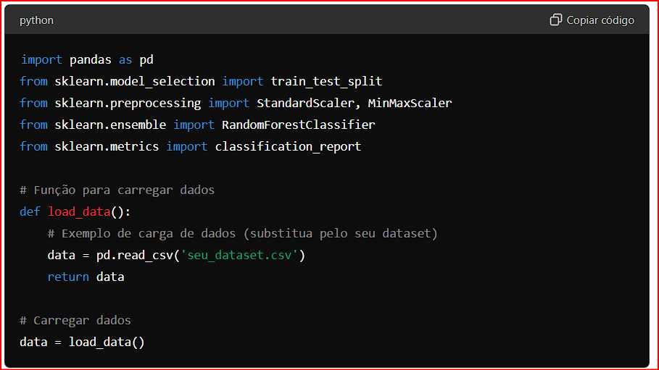
TESTES DE PRÉ-PROCESSAMENTO
Configuração do Ambiente
Primeiro, configuramos o ambiente de trabalho, carregando as bibliotecas necessárias, definindo uma função para carregar os dados e, em seguida, carregando o dataset.

Slide 11
PRÉ-PROCESSAMENTO FLEXÍVEL + HIPERPARÂMETROS DEFINIDOS
Neste método, utilizamos uma abordagem flexível para o pré-processamento e utilizando os hiperparâmetros definidos pela professora para cada modelo de machine learning.
Os 5 passos
Divisão dos dados: Separamos as features (X) do target (y).
Divisão treino/teste: Dividimos os dados em conjuntos de treino e teste.
Normalização: Aplicamos a normalização usando LabelEncoder e One-hot-encoder.
4.Treinamento dos modelos: Modelos implementados em Python usando a API Keras sobre a biblioteca Tensorflow e biblioteca Scikit-Learn
5.Avaliação do modelo: Avaliamos o modelo utilizando o conjunto de teste e imprimimos o relatório de classificação.

Slide 12
TESTES DE PRÉ-PROCESSAMENTO COM ABORDAGENS ESPECÍFICAS
Para enriquecer o relatório de pré-processamento, incluímos novas abordagens que lidam com dados nulos e balanceamento de classes. Aqui estão os detalhes das novas abordagens:
Abordagem 1
Remover sintomas com valores nulos e dropar todos os exames, HOSPITALIZ e SOROTIPO
Remoção de sintomas com valores nulos: Todos os registros com sintomas nulos são removidos.
Dropar exames, HOSPITALIZ e SOROTIPO: As colunas relacionadas a exames, hospitalização e sorotipo são descartadas.
symptoms_columns = ['FEBRE', 'MIALGIA', 'CEFALEIA', 'EXANTEMA', 'VOMITO', 'NAUSEA', 'DOR_COSTAS', 'CONJUNTVIT', 'ARTRITE', 'ARTRALGIA', 'PETÉQUIA_N', 'LEUCOPENIA', 'LACO', 'DOR_RETRO']
exam_columns =['RES_CHIKS1','RES_CHIKS2','RESUL_PRNT','RESUL_SORO','RESUL_NS1','RESUL_VI_N','RESUL_PCR_','HISTOPA_N','IMUNOH_N']
'HOSPITALIZ', 'SOROTIPO’

Slide 13
Abordagem 1.1 - Remover sintomas com valores nulos e preencher todos os exames, HOSPITALIZ e SOROTIPO nulos com a moda
Abordagem 2 - Preencher valores de sintomas, exames, HOSPITALIZ e SOROTIPO nulos com a moda
Abordagem 2.1 - Preencher valores de sintomas nulos com a moda e dropar todos os exames, HOSPITALIZ e SOROTIPO
Abordagens 1, 1.1, 2, 2.1 Balanceadas - Abordagem 1, 1.1, 2, 2.1, respectivamente, com classificador Binário

Slide 14
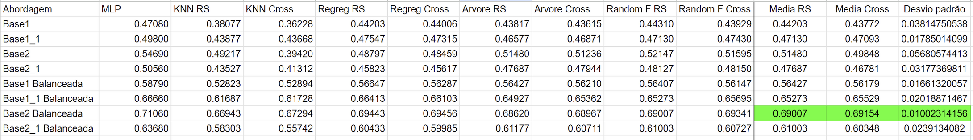
RESULTADOS

Slide 15
CONCLUSÃO
Os testes de pré-processamento ajudam a determinar qual método prepara melhor os dados para o modelo de machine learning, resultando em melhor desempenho e previsões mais precisas. Cada abordagem tem suas vantagens e pode ser escolhida com base nas necessidades específicas do projeto e nos dados disponíveis. Os diferentes métodos de pré-processamento permitem abordar as questões de dados nulos e balanceamento de classes de maneiras variadas. Os métodos balanceados ajudam a garantir que o modelo não seja tendencioso em relação a uma classe específica, enquanto as diferentes formas de tratar dados nulos podem impactar a performance do modelo.

Slide 16
FINE-TUNING DE HIPER PARÂMETROS
MELHORES MODELOS
MLP: [optimizer=Adam; layers=[100, relu; 1, sigmoid]; loss=binary_crossentropy; loss_weights=0.01; epochs=20] - Accuracy: 0.7012
KNN: [n_neighbors=50; weights=uniform; metric=euclidean] - Accuracy: 0.69502*
Regressão Logística: [penalty=l2; solver=lbfgs; max_iter=100; C=1.0] - Accuracy: 0.69510
Árvore de Decisão: [criterion=log_loss; max_depth=100; min_samples_split=2; min_samples_leaf=50] - Accuracy: 0.70064
Random Forest: [criterion=log_loss n_estimators=2000 max_features=sqrt] - Accuracy: 0.69515*
*Reduced set 100.000 instances

Slide 17
CONCLUSÃO DOS TESTES
Pelos resultados pode-se observar que apesar dos extensivos testes, pouca acurácia foi ganha com a variação dos hiper parâmetros, levando a conclusão de que o maior potencial para ganho de performance está na melhora do pré-processamento. Isso, contudo, só pode ser feito em trabalho conjunto com a SESAB, pois há dados faltantes e incoerentes na base original que tiveram que ser supostos ou removidos, prejudicando a acurácia dos dados na representação de cenários positivos e negativos.

